Slide 1
미디어 파이프를 활용한 실시간 제스처 인식과 재활프로그램의 활용
Utilization of Real-time Gesture Recognition and Rehabilitation Programs Using MediaPipe
2018102210 육현진

Slide 2
01
서론

Slide 3
01. 서론
연구 배경
〮 재활 프로그램 : 다양한 상태와 손상을 가진 환자들을 위한 핵심 치료 도구
→ 기능 회복, 독립성 증진
〮 기존의 재활프로그램의 문제점 : 환자의 동작을 수동적으로 관찰하고 피드백을 제공해야 하는 한계

Slide 4
01. 서론
연구 목표
〮 mediapipe를 이용한 재활프로그램 : 미디어 파이프 기술 활용하여 정확한 동작 감지 및 분석
→ 개인화된 재활프로그램 제공
〮 핵심 목표 : 전문적인 감독 없이도 동작 피드백을 실시간으로 받을 수 있음, 재활 치료에 대한 접근성 향상
개인의 능력과 요구에 맞는 맞춤형 치료를 받게 되어 더 나은 재활 경험을 할 수 있을 것

Slide 5
02
연구 내용

Slide 6
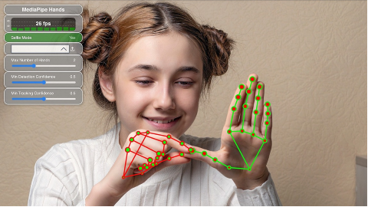
02. 연구 내용
Mediapipe
〮 비디오 및 오디오 데이터에서 다양한 정보를 추출하고 처리 가능한 툴킷
〮 머신러닝 및 컴퓨터 비전 기술 기반
〮 랜드마크와 제스처와 같은 다양한 요소를 실시간으로 감지 및 추적 가능
〮 핵심 기능 : 비디오 스트림에서 랜드마크 포인트를 식별하고 추출하는 것
→ 사용자의 신체 부위나 위치를 정확하게 파악 가능
→ 미디어 파이프를 이용하여 사용자의 동작을 정확하게 분석, 이를 기반으로 개인화된 재활프로그램 제공

Slide 7
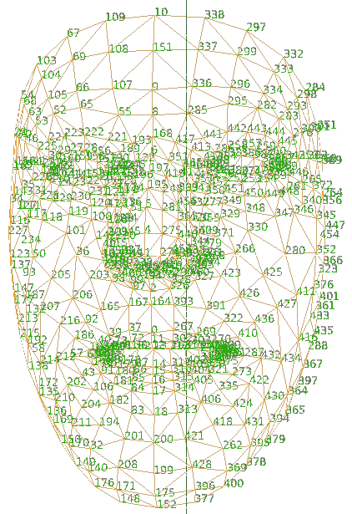

02. 연구 내용
Idea
: with simple example
노트북 웹캠으로부터 비디오 스트림을 가져온다.
연구하고 싶은 동작을 정한다.
ex) 중지손가락의 길이의 변화를 알아보자
3. 카메라, 센서 → 사용자의 동작을 실시간으로 캡쳐
미디어 파이프 → 랜드마크 감지
감지된 랜드마크들 중 연구하고 싶은 동작에 필요한 랜드마크들만 추출한다.
ex) Hand mesh 에서 9,12 랜드마크의 x, y좌표만 추출
4. 많은 랜드마크들 중 사용한 랜드마크를 화면에 표시한다.
Hand mesh
Face mesh
: 많은 랜드마크 존재

Slide 8
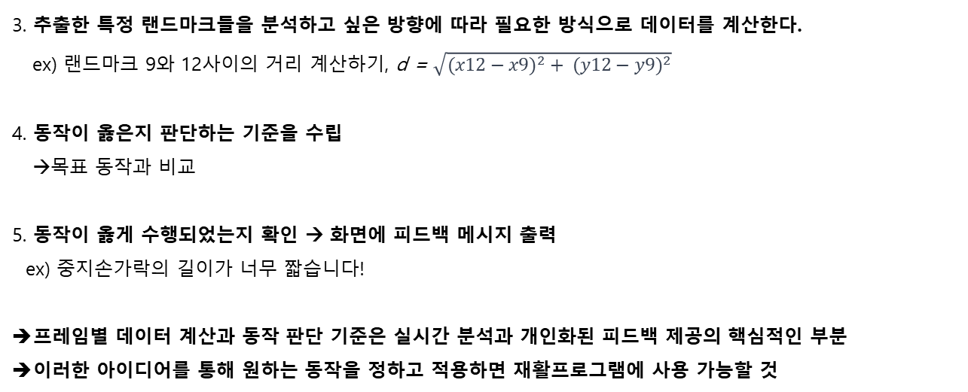
02. 연구 내용
Idea
3. 추출한 특정 랜드마크들을 분석하고 싶은 방향에 따라 필요한 방식으로 데이터를 계산한다.
ex) 랜드마크 9와 12사이의 거리 계산하기, d = $\sqrt{({x12−x9)}^{2}+ {(y12−y9)}^{2}}$
4. 동작이 옳은지 판단하는 기준을 수립
→목표 동작과 비교
5. 동작이 옳게 수행되었는지 확인 → 화면에 피드백 메시지 출력
ex) 중지손가락의 길이가 너무 짧습니다!
프레임별 데이터 계산과 동작 판단 기준은 실시간 분석과 개인화된 피드백 제공의 핵심적인 부분
이러한 아이디어를 통해 원하는 동작을 정하고 적용하면 재활프로그램에 사용 가능할 것
Hand mesh

Slide 9
03
동작 별 연구 과정

Slide 10
03. 동작 별 연구 과정
동작 선정 과정
〮 많은 동작들을 재활 동작으로 이용할 수 있지만 앉아서 할 수 있는 동작,
상반신 동작을 위주로 선정 : 총 4가지
〮 손, 손목, 팔, 목
연구 환경 세팅 및 과정
〮 센서 정보
- 종류 : 내장형 웹캠의 컬러 카메라
- 해상도 : 웹캠의 기본 해상도 → 현재 웹캠 해상도: 640 x 480
- 프레임 속도 : 코드에서 초당 1 프레임로 설정함 → 웹캠으로부터 초당 1프레임의 비디오를 가져옴

Slide 11
03. 동작 별 연구 과정
연구 환경 /과정
〮 사용한 라이브러리 : OpenCV와 Mediapipe
→ Mediapipe를 이용하여 랜드마크를 추출하고 OpenCV를 이용하여 시각적으로 나타냄
〮 실행 과정 : Tkinter를 사용하여 간단한 GUI어플리케이션을 생성하고 사용자가 선택한 동작에 따라 Python
스크립트를 실행
〮 모델 별 랜드마크 개수 와 추출 후 사용하는 랜드마크 수
-Hand 모델 : 21개의 랜드마크 중 2개
-Pose 모델 : 33개의 랜드마크 중 6개 (왼팔, 오른팔 각각 3개씩)
-Facemesh 모델 : 468개의 랜드마크 중 4개

Slide 12
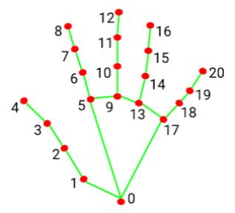
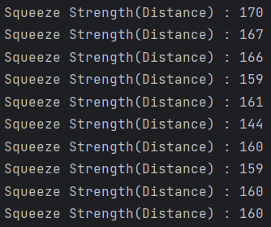
03. 동작 별 연구 과정
1. Finger Sqeeze
운동 및 랜드마크 데이터 계산
〮 손가락 근육 강화 손의 움직임 향상
〮 손을 앞으로 펴고 손가락을 서로 편 상태에서 강하게 스퀴즈
〮 손가락 근육의 상태 및 운동 효과 평가
〮 필요한 랜드마크 : Hand 모델, 손의 양 끝 손가락의 x, y좌표
〮 데이터 계산 : - math모듈의 dist 함수를 이용해 두 손가락 간의 유클리드 거리 계산 (단위 : pixel)
- 카메라에서 비추는 거리에 따라 유클리드 거리의 증가, 감소 있을 수 있기에 같은 위치에서 동작 하는 것을 원칙으로 함
- 거리 변화 정도로 스퀴즈 강도 추정 → 양 끝 손가락의 거리가 멀수록 스퀴즈 정도 감소

Slide 13
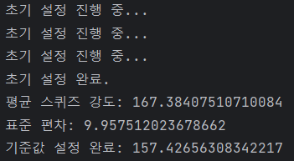
03. 동작 별 연구 과정
1. Finger Sqeeze
개인화된 동작 분석 및 피드백
〮 초기 설정을 통해 개인화된 스퀴즈 강도의 기준값 설정
〮 초기 설정 : 일정 시간동안 (10초) 스퀴즈 동작 실행
→ 10초동안 두 손가락 끝 사이의 거리(스퀴즈 강도와 반비례)를 측정, pixel 단위
→ 평균 스퀴즈 강도, 표준 편차를 구함, 기준값 = 평균값 – 표준 편차
(단순 평균을 사용하는 경우 극단적인 값의 영향을 받을 수 있는데 이런 영향을 상쇄하여 더 안정 적인 기준값을 얻을 수 있음)
〮 피드백 : 기준값 강도 이하로 스퀴즈 하는 경우 → Squeeze More!
기준값 강도 이상으로 스퀴즈 하는 경우 → Great!

Slide 14
03. 동작 별 연구 과정
2. Wrist Rotation
운동 및 랜드마크 지점
〮 손목과 팔의 근육 강화, 손목의 움직임 증가시킴
〮 팔을 앞으로 뻗은 상태에서 손목을 왼쪽과 오른쪽으로 회전
〮 필요한 랜드마크 : Hand 모델, 손목의 중심 지점과 엄지손가락의 끝부분 x, y 좌표

Slide 15
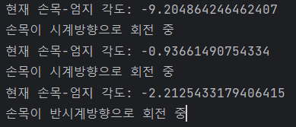
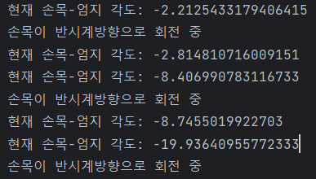
03. 동작 별 연구 과정
현재 프레임 각도 – 이전 프레임 각도 > 0
2. Wrist Rotation
현재 프레임 각도 – 이전 프레임 각도 < 0
데이터 계산 및 피드백
〮 데이터 계산 : 손목 중심에서 엄지 손끝까지의 벡터 계산, 이를 이용하여 손목-엄지 각도를 계산
1. 이전 프레임의 각도와 현재 프레임의 각도변화를 통해 회전 방향 감지
→ 현재 프레임 각도 – 이전 프레임 각도 > 0 일 때 손목은 왼쪽(카메라 기준 시계 방향)으로 회전 중
2. 작고 의도하지 않은 움직임을 걸러내기 위해 회전 감지에 대한 임계값을 추가함 → 1도로 설정함
→ 특정 임계값을 초과할 때만 회전 감지 활성화
〮 피드백 : 손목이 어느 방향으로 회전중인지 피드백 메시지를 화면에 띄워줌
차이가 1도 이하일 경우
다음 프레임 각도 측정

Slide 16
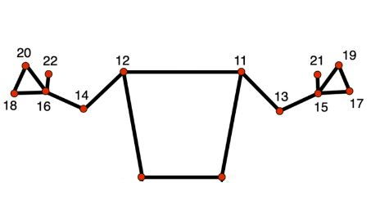
03. 동작 별 연구 과정
3. Arm Flexion
운동 및 랜드마크 지점
〮 상완 근육 중심으로 다양한 팔 근육 강화, 범위 움직임 증가
〮 서서 팔을 굽혀 손을 어깨 쪽으로 들어올리고 다시 펴는 동작 수행
〮 필요한 랜드마크 : Pose 모델, 손목, 팔꿈치, 어깨의 x, y좌표

Slide 17
03. 동작 별 연구 과정
3. Arm Flexion
데이터 계산 및 피드백
〮 데이터 계산 : 세 랜드마크를 이용해 팔 굽힘 상태 판단
→ 아크 코사인 함수를 이용하여 두 벡터(어깨-팔꿈치, 팔꿈치-손목) 간의 각도 계산
→ 90도 이하(0~180도 존재, 따라서 중간 값인 90도로 지정)일 때 굽힌 상태로 인식
→ 이 기준값 또한 개인 상태에 따라 설정하면 개인 운동 정도 설정 가능
〮 각 프레임마다 상태 저장을 해서 굽힌 상태에서 펼친 상태로 상태 변화가 일어날 때마다 굽힌 횟수를 증가시키면서 왼쪽부터 번갈아가며 특정 횟수(사용자 개인 상태에 따라 설정 가능) 실시
〮피드백 : 기준값인 90도 이하일 때 → “현재 상태 : 굽힌 상태 “와 같은 피드백 메시지 출력
굽혔다 폈다 하는 횟수를 표시해 특정 횟수가 되면 팔을 바꿔서 인식하여 다시 실시

Slide 18
03. 동작 별 연구 과정
4. Face Rotation
운동 및 랜드마크 지점, 데이터 계산
〮 목 주변의 근육 강화, 목 움직임 증가
〮 왼쪽과 오른쪽을 번갈아가며 쳐다보며 목 운동을 함
→ 이때 편안한 동작 범위를 유지
〮 랜드마크 : 코, 왼쪽 눈, 오른쪽 눈의 x, y 좌표
〮 데이터 계산 : 중심 눈 (왼쪽 눈과 오른쪽 눈의 중간 지점)과 코 사이의 벡터를 계산 하고 math 모듈의
atan2 함수를 사용하여 각도 계산
→ 중심눈과 코를 잇는 선은 얼굴의 가로 방향을 나타내고 이 선과 수평선 사이의 각도를 측정
→ -90~90 도 사이의 각도인 경우 얼굴이 오른쪽을 향해 있음

Slide 19
03. 동작 별 연구 과정
4. Face Rotation
피드백
〮 왼쪽이나 오른쪽 방향으로 최대한 향한 경우 모니터를 볼 수 없기 때문에 알림소리로 고개를 반대로 돌리라는 피드백을 준다.
→ 음악 및 사운드 파일 재생 기능을 제공하는 pygame을 사용하여 알림 소리를 재생
〮 -90~90 사이의 각도가 오른쪽으로 얼굴이 향한 경우라고 했을 때
각도의 절댓값이 10보다 작으면, 즉, 얼굴이 거의 최대한의 각도로 돌아갔을 때 알람소리가 울리게 됨

Slide 20
04
향후 연구 및 개선 방향

Slide 21
04. 향후 연구 및 개선 방향
〮 데이터 계산의 정확성 향상, 더 나은 계산법 탐구 필요
정확성이 보장되지 않는 현재의 계산법이지만, 이러한 방법의
동작원리를 기반으로 한 연구를 통해 더 나은 방법을 찾을 수 있음
1. 정확도 개선
〮 현재 동작 인식 → 비교적 큰 동작에 중점
더 세밀하고 작은 움직임 인식하는 방향 → 미묘한 움직임 포착
2. 미디어 파이프 기능 확장
3. 사용자 경험 개선
〮 인터페이스를 직관적이고 효과적으로 개선하기 위한 상호작용 필요
〮 다양한 동작들을 수행함으로써 흥미를 높이고 지루함 방지
다양한 동작들 조합하여 맞춤형 루틴 구성 가능
4. 다양한 동작 연구 개발

Slide 22
데모
데모
https://github.com/hyunjin6/Capstone2.git

Slide 23
THE
END
Thank you

